Slide 1

오때?(OTTe)
모든 컨텐츠를 한곳에서
중간보고서
1팀 김원태 안호준 이원민 오세준 이경민 최갑림 김효주

Slide 2
Contents
001
개발목표 및 역할
002
개발환경
003
데이터베이스 모델
004
기능 구현
005
개발일정(향후계획)
설립배경
회사 비전 및 가치
006
결과
007
후기

Slide 3

001
개발목표

Slide 4
1
개발목표 및 담당자
핵심 목표 1) 웹 기반 데이터 수집/처리/분석/시각화(보고서) 시스템 개발
2) Java+Spring => react+django 전환
담당자별 개발 목표
 | 구현 기능 | 담당자
회원 관리 | 회원가입, 로그인, PW찾기, 회원정보 및 선호도 수정, 회원 탈퇴 | 안호준, 오세준
사용자 분석 | 예) 연령별 취향 분석, 박스오피스 비교 등 만들었던 차트 넣어주세요 | 안호준, 오세준
작품 관리 콘텐츠 추천 | 콘텐츠 상세정보(콘텐츠 고유 ID, 국가코드, 등급, 제목, 실명, 제작년도, 시즌제 드라마, 회차, 컨텐츠 평점, 러닝타임), 작품 검색, 평점별 TOP 랭킹, 한국 콘텐츠, 최신 콘텐츠, | 김원태, 김효주, 이원민, 이경민
게시판 | 게시글 작성 및 수정, 게시글 댓글 작성 및 수정, 게시글 작성시 이미지 업로드 | 최갑림
Notes:
저희는 회원관리, 콘텐츠 관리, 추천, 게시판 총 4가지 기능 구현을 목표로 하였습니다.

Slide 5
002
개발환경

Slide 6

















1
개발환경
개발 IDE
VSCode
Web Framework
Django, react
데이터베이스
MySQL
협업 도구
Github, NOTION
기타 기술 및 프레임워크 : HTML5, CSS3, JS, Bootstrap, jQuery, Ajax,
Recharts, JSP, JSON
OS: Windows 10 64bit
협업도구 : SVN
개발언어
Java
프레임워크
Spring
Notes:
개발 환경 입니다. 저희는 통합 개발 환경으로 이클립스를 활용 하였고 스프링, 오라클, Github 등 다양한 툴을 활용하여 작성 하였습니다.

Slide 7
003
데이터베이스 모델

Slide 8
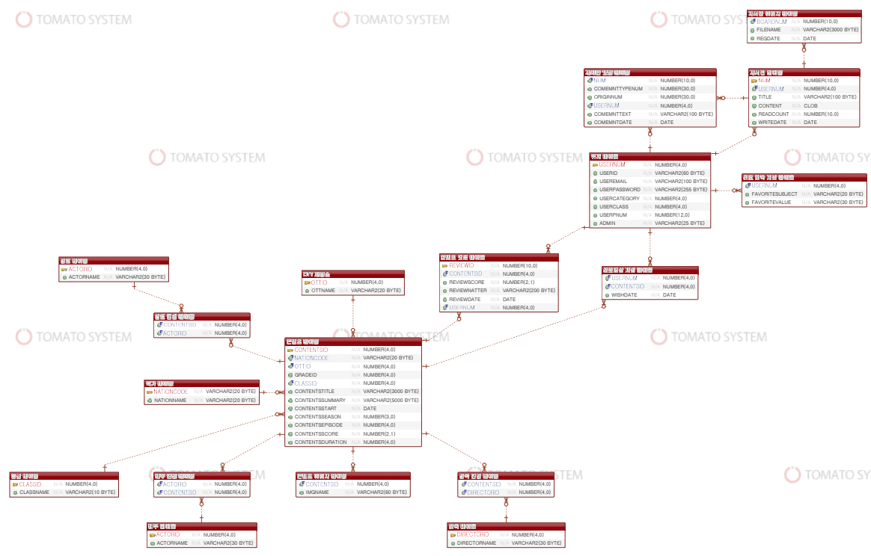
1
데이터베이스 모델
유저 관리
게시판 이미지 테이블
게시판 댓글 테이블
게시판 테이블
유저 테이블
선호 항목 저장 테이블
컨텐츠 관리
장르테이블
콘텐츠 댓글 테이블
선호영상 저장 테이블
OTT 저장소
장르 연결 테이블
컨텐츠 테이블
국가 테이블
등급 테이블
배우 연결 테이블
콘텐츠 이미지 테이블
감독 연결 테이블
배우 테이블
감독 테이블
Notes:
Exerd로 구현한 데이터 모델링 입니다. 컨텐츠 테이블과 유저테이블을 중심으로 크게 두개의 부분으로 나눌 수 있습니다.

Slide 9
컨텐츠 관리
1
데이터베이스 모델(컨텐츠 관리)
장르 테이블
콘텐츠 댓글 테이블
OTT 저장소
선호영상 저장 테이블
장르 연결 테이블
컨텐츠 테이블
국가 테이블
등급 테이블
배우 연결 테이블
콘텐츠 이미지 테이블
감독 연결 테이블
배우 테이블
감독 테이블
Notes:
컨텐츠 관리 파트입니다. 감독, 배우, 장르는 별도의 연결테이블을 생성하여 사용자의 선호도 조사에 이용하였습니다. 컨텐츠 테이블에 대한 설명 뒤쪽에서 설명 드리겠습니다.

Slide 10
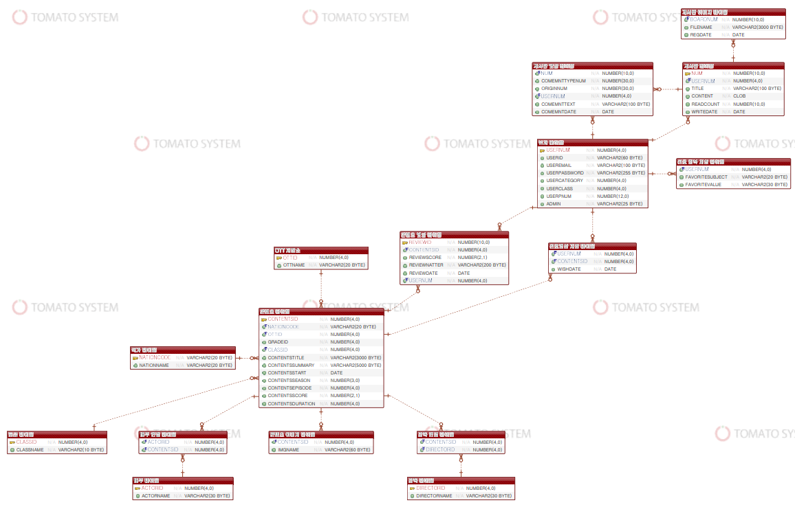
1
데이터베이스 모델(유저관리)
유저 관리
게시판 이미지 테이블
게시판 댓글 테이블
게시판 테이블
유저 테이블
선호 항목 저장 테이블
콘텐츠 댓글 테이블
선호영상 저장 테이블
Notes:
다음은 유저 관리 테이블 입니다. 유저관리와 컨텐츠 관리는 댓글, 선호영상 저장 테이블을 공유하고 있습니다.

Slide 11
004
기능 구현

Slide 12
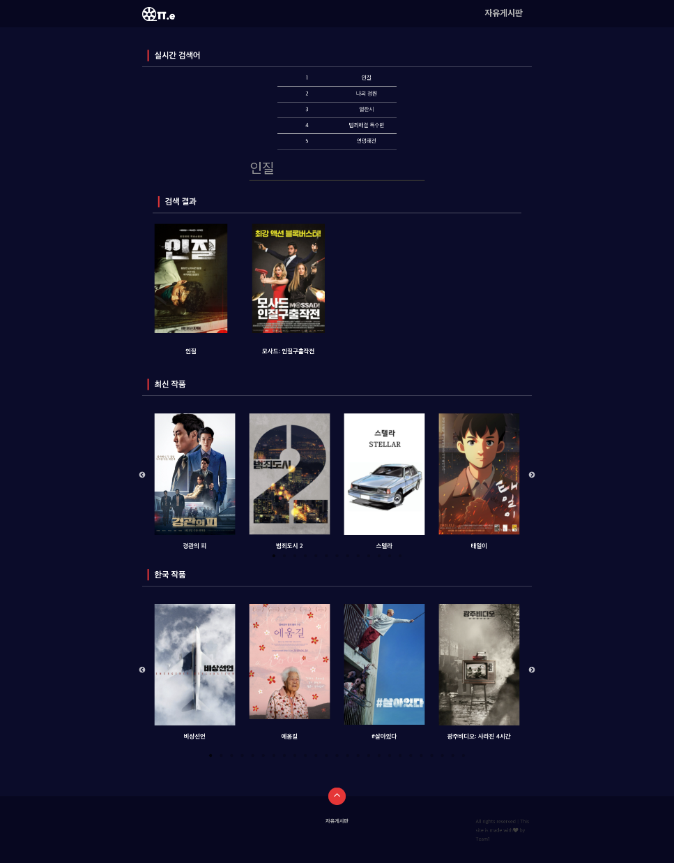
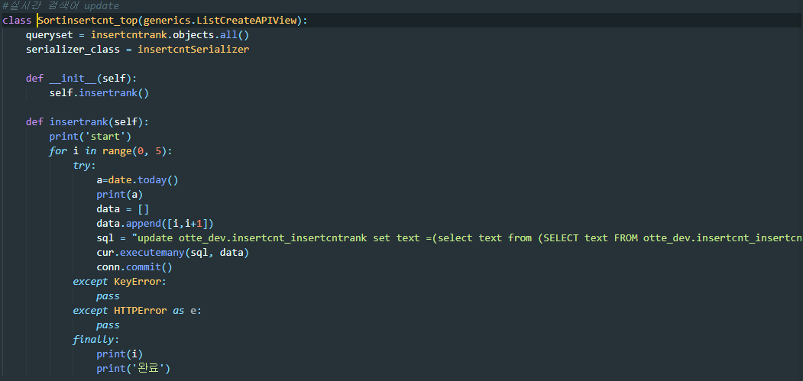
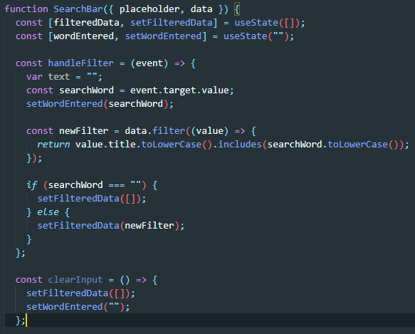
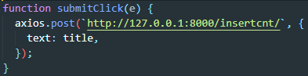
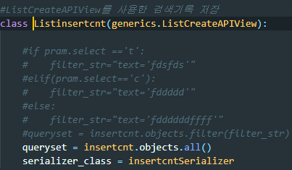
1
기능 구현 - 메인페이지
실시간 인기 검색어
작품 검색량을 24시간 단위로 계산하여 실시간 검색 순위 테이블로 표시
검색결과 자동완성
DB에 있는 모든 작품 검색 가능
자동완성 된 작품 클릭하면 검색 결과 DB로 전송
Notes:
먼저 로그인 페이지 입니다. 인터셉터를 활용하여 미가입자의 사이트 접근을 제한하였으며
사용자의 비밀번호는 암호화 되어 DB에 암호화되어 저장되어있는 값과 같으면 로그인을 할수 있게 하였습니다.

Slide 13
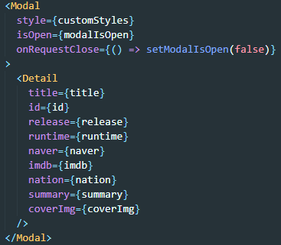
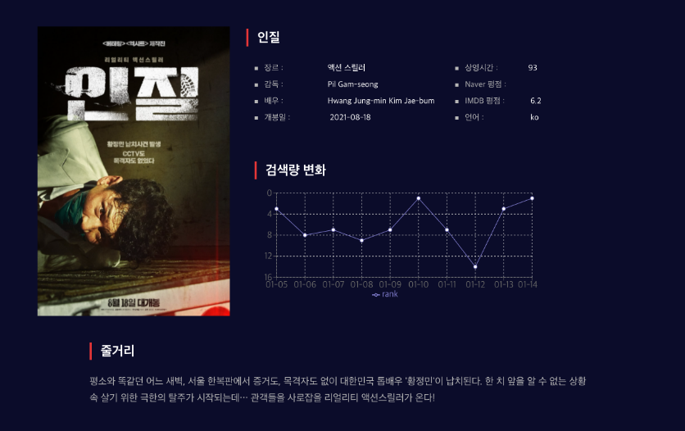
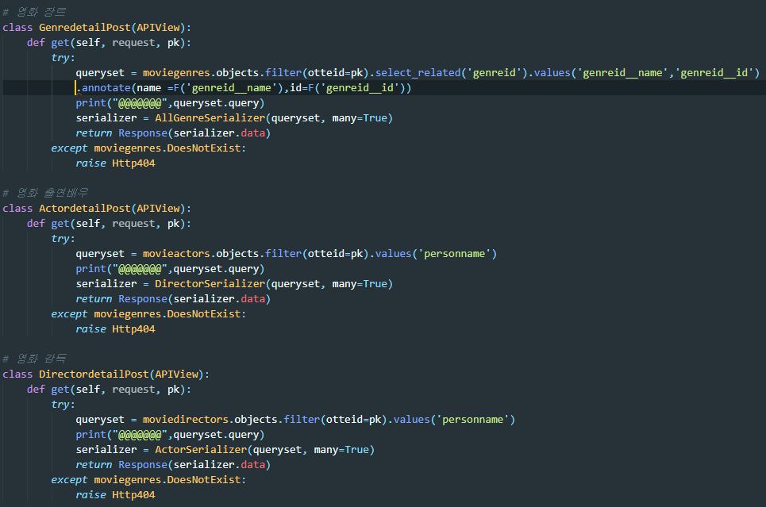
1
기능 구현 - 메인페이지
작품 상세정보 페이지 모달
imdb 영화 정보 + naver 영화 평점 호출
감독, 장르, 배우는 어러개 값이 있기 때문에 id 값을 받아 api 호출
작품 검색 기록으로 작품별 검색 순위 변동 차트 구현
제목, 상영시간, 개봉일, 언어 등
CLICK
장르, 배우, 감독
Notes:
먼저 로그인 페이지 입니다. 인터셉터를 활용하여 미가입자의 사이트 접근을 제한하였으며
사용자의 비밀번호는 암호화 되어 DB에 암호화되어 저장되어있는 값과 같으면 로그인을 할수 있게 하였습니다.

Slide 14
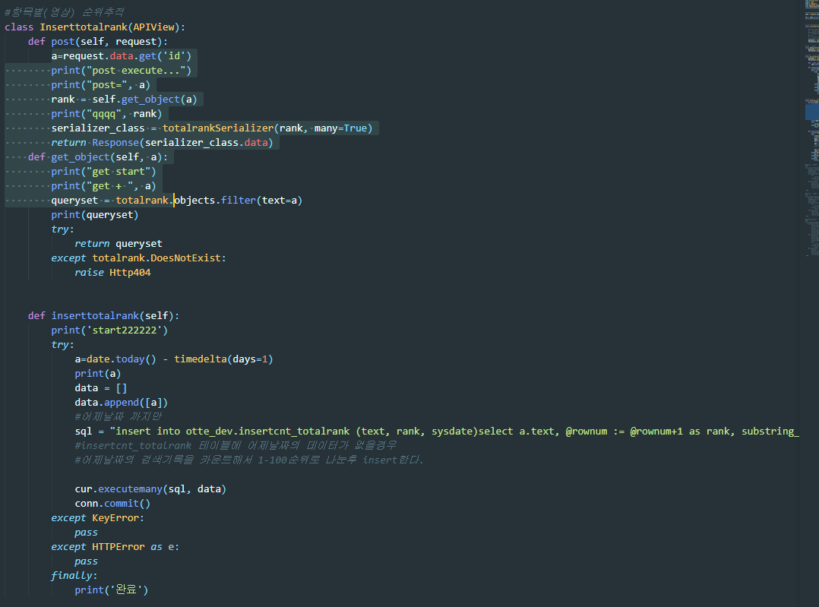
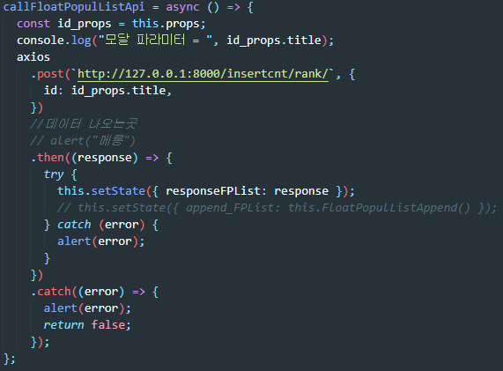
1
기능 구현 - 메인페이지
CLICK
Notes:
먼저 로그인 페이지 입니다. 인터셉터를 활용하여 미가입자의 사이트 접근을 제한하였으며
사용자의 비밀번호는 암호화 되어 DB에 암호화되어 저장되어있는 값과 같으면 로그인을 할수 있게 하였습니다.

Slide 15
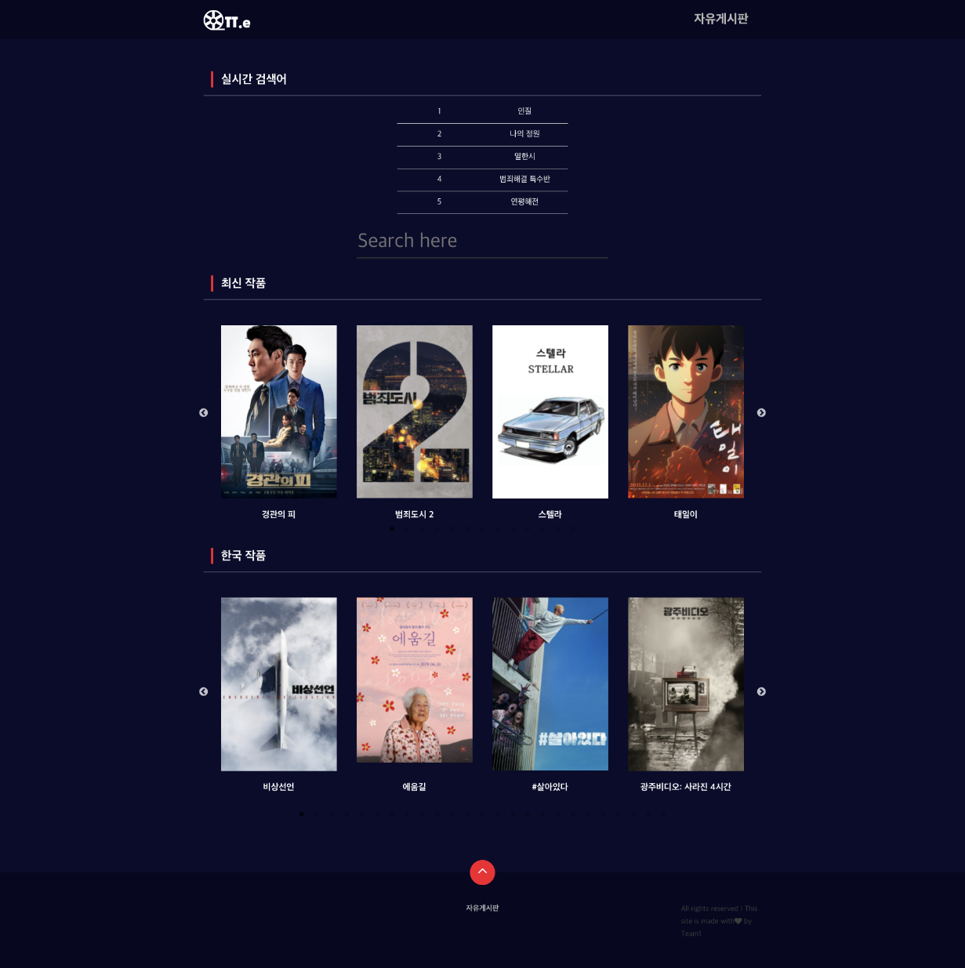
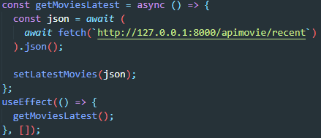
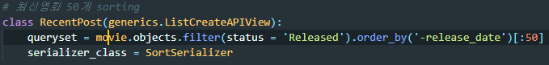
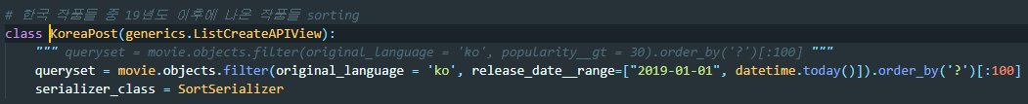
1
기능 구현 - 메인페이지
DB 호출
DB 호출
DB 호출
카테고리별 추천 작품
imdb 영화 데이터 칼럼별로 분류
싱글 페이지를 위해 슬라이드 방식으로 각 항목별
컴포넌트 구현(react-slick 패키지 사용)
임의로 선정된 작품 100개 표시
(새로고침 할때마다 작품 변경)
DB 쿼리 수정만 하면 새로운 카테고리 추가 가능
(ex. 장르별, 취향별, 시리즈 별 등)
Notes:
먼저 로그인 페이지 입니다. 인터셉터를 활용하여 미가입자의 사이트 접근을 제한하였으며
사용자의 비밀번호는 암호화 되어 DB에 암호화되어 저장되어있는 값과 같으면 로그인을 할수 있게 하였습니다.

Slide 16

오때?(OTTe)
모든 컨텐츠를 한곳에서
설립배경
회사 비전 및 가치
006
결과
007
후기

Slide 17
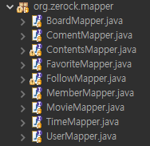
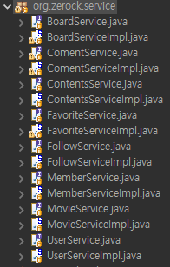
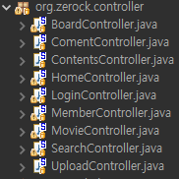
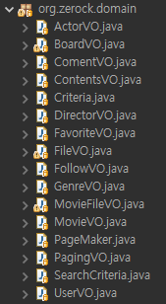


2
코드 구조

Slide 18
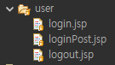
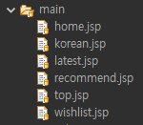
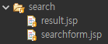
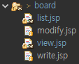

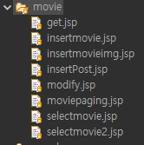
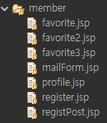
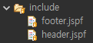
4
코드 구조

Slide 19

오때?(OTTe)
모든 컨텐츠를 한곳에서
1팀 김원태 안호준 이원민 오세준 이경민 최갑림 김효주

Slide 20
Contents
001
개발배경
002
개발목표
003
개발환경
004
데이터베이스 모델
005
개발일정
설립배경
회사 비전 및 가치
006
결과
007
후기

Slide 21
001
개발배경

Slide 22

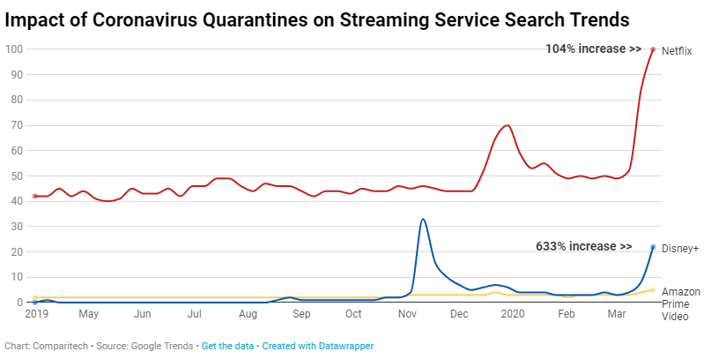
1
COVID-19 이후 스트리밍 서비스 검색 트렌드
COVID-19 발병
WHO 펜데믹 선언
’21. 3월
Disney+ 런칭

Slide 23
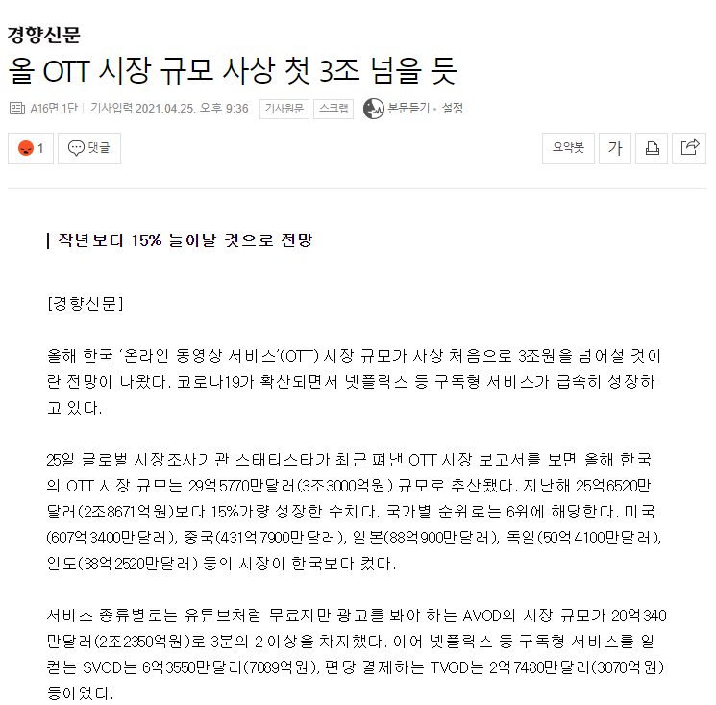

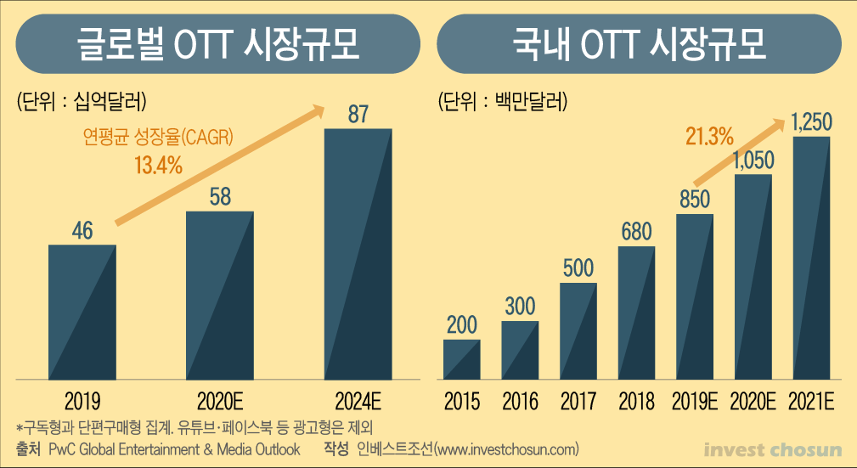
2
국내외 OTT 시장 규모
⇒ 21년 기준 국내 OTT 시장 규모 3조원, 구독형 서비스 1조 5천억원
Notes:
좌우 수치 다른이유
왼쪽은 유튜브 페이스북등 AVOD는 제외한 수치
오른쪽은 SVOD AVOD TVOD 종합

Slide 24
3
OTT 서비스 별 콘텐츠 수
국외 | Netflix | Disney+ | Hulu | Amazon Prime | Apple TV+
콘텐츠 현황 | 1,500+ 드라마 4,000+ 영화 | 7,000+ 드라마 500+ 영화 | 1,700+ 드라마 2,300+ 영화 | 1,900+ 드라마 17,000+ 영화 | 15 드라마 2 영화
국내 | WATCHA | wavve | Tving | U+모바일tv | seezn
콘텐츠 현황 | 국내외 영화 8만여편 | 실시간 채널 102개 VOD 25만편 | 실시간 채널 36개 VOD 약 6만개 | 실시간 채널 80여개 VOD 20만편 | 실시간 채널 210여개 VOD 24만편
⇒ 국내외 주요 구독형 OTT 콘텐츠 수 : 약 10만개 이상

Slide 25
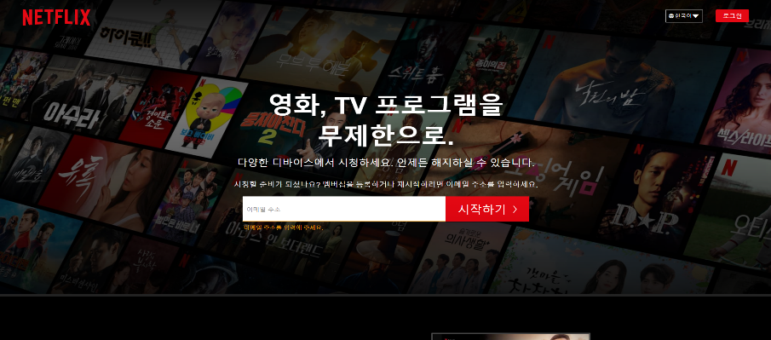

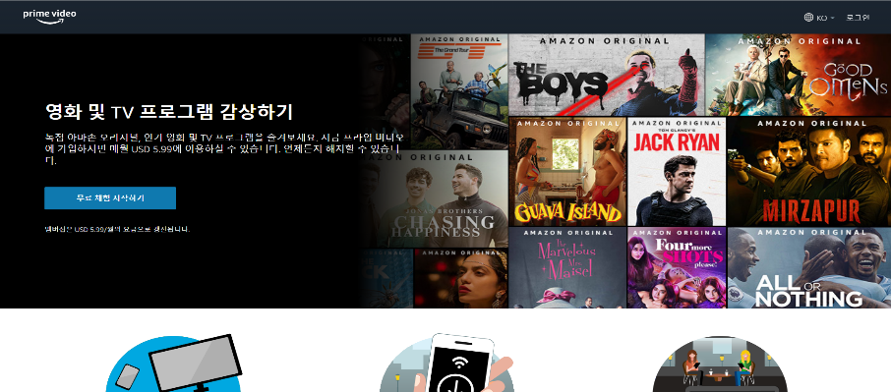
4
내가 좋아하는 작품 어디서 볼 수 있을까?
유명 OTT 서비스 서비스 결제 전
작품 목록 확인 불가
* 국내 일부 OTT 기업(TVING, SEEZN, wavve 등)은 확인 가능
한곳에서 한번에 알 수 없을까?

Slide 26
5
내가 좋아하는 작품 어디서 볼 수 있을까?
오때?(OTTe)
모든 컨텐츠를 한 곳에서

Slide 27
002
개발목표
Copyrightⓒ. Saebyeol Yu. All Rights Reserved.

Slide 28
1
개발목표
 | 구현 기능
회원 관리 | 회원가입, 로그인, 회원정보 수정, 사용자 선호항목, 평가항목 조회
콘텐츠 관리 | 콘텐츠 분류(영화, 드라마, 다큐, 애니메이션 등) 코드관리, 장르관리, 평점관리, 콘텐츠 제공 OTT 관리, 기타 상세정보(콘텐츠 고유 ID, 국가코드, 등급, 제목, 실명, 제작년도, 시즌제 드라마, 회차, 컨텐츠 평점, 러닝타임), 사용자 선호 컨텐츠, 찜목록 관리
콘텐츠 검색 | 장르, 배우, 제목, 기타상세정보(배우, 감독, 러닝타임, OTT, 등급, 분류, 제목, 확인, 제작년도, 시즌, 회차, 설명)
콘텐츠 추천 | OTT별 TOP10 추천, OTT별 최신 영상, 사용자 선호 장르별 추천영상, 사용자 선호 분류별 추천영상, 장르별 추천, 분류별 추천

Slide 29
003
개발환경
Copyrightⓒ. Saebyeol Yu. All Rights Reserved.

Slide 30



1
개발환경
개발 IDE
Eclipse(STS)
데이터베이스
Oracle
데이터베이스 모델링
eXERD
※ 향후 개발환경 추가 예정
OS: Windows 10 64bit
협업도구 : SVN
개발언어
Java
프레임워크
Spring

Slide 31
004
데이터베이스 모델

Slide 32
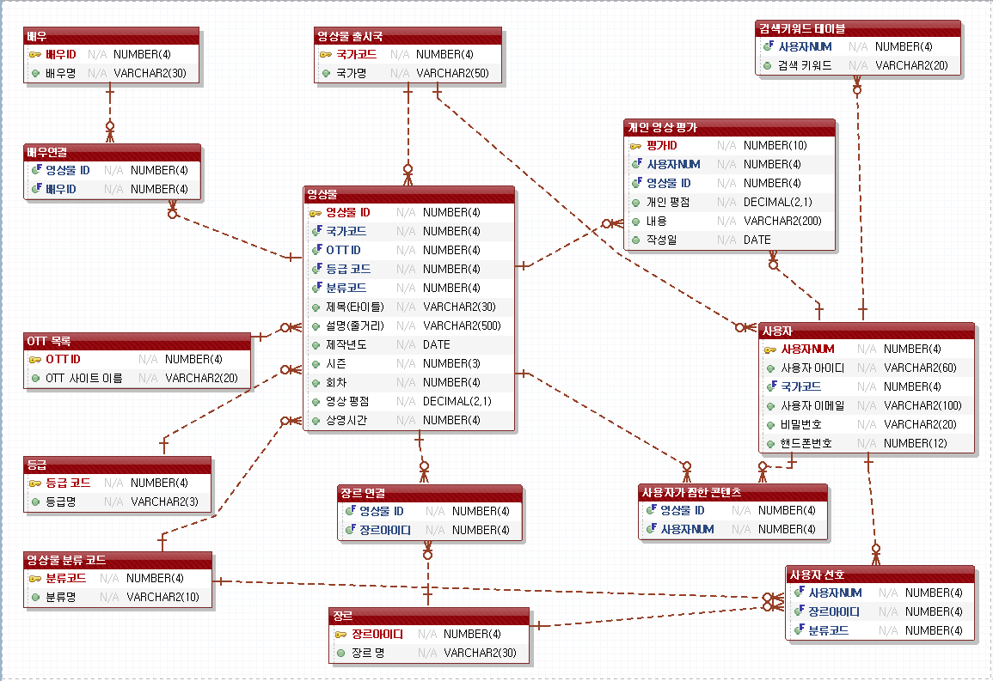
1
전체 모델

Slide 33
1
전체 모델
사용자 관리
영상물 분류

Slide 34
2
영상물 분류
주요 테이블 : 영상물
OTT 서비스에서 제공하는 컨텐츠 분류
총 11가지 칼럼으로 구분
OTT ID 부여를 통해 특정 컨텐츠를 제공하는
OTT 서비스 안내
중복으로 제공되는 컨텐츠는 OTT ID로 구분

Slide 35
3
사용자 관리
주요 테이블 : 사용자가 찜한 콘텐츠/
개인 영상 평가
사용자가 원하는 영상 저장하는 ‘찜’ 기능 추가
향후 ‘찜’ 기능을 통해 사용자가 직접 나만의
컨텐츠 서재 생성
개인 영상 평가, ‘찜’은 향후 영상추천기능에 반영
⇒ 사용자 만족도 증대 예상

Slide 36
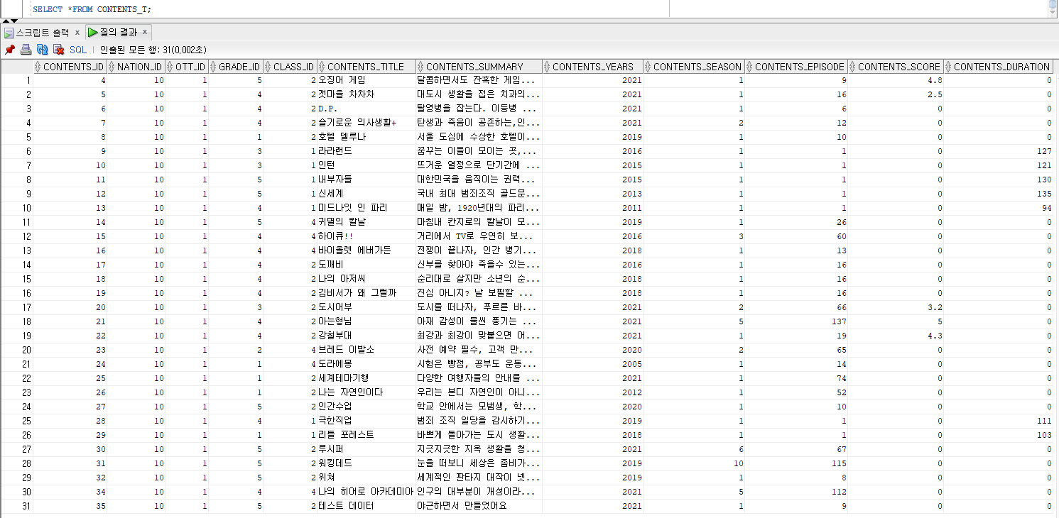
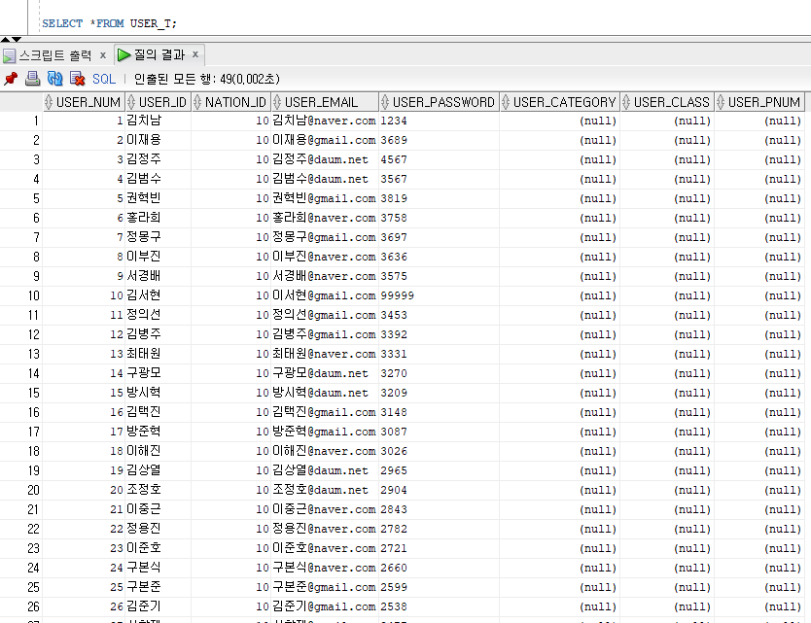
4
테스트 데이터
사용자 데이터
콘텐츠 데이터

Slide 37
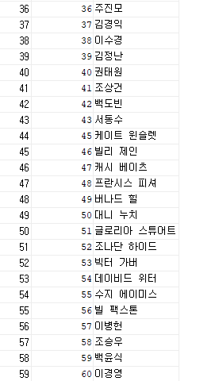
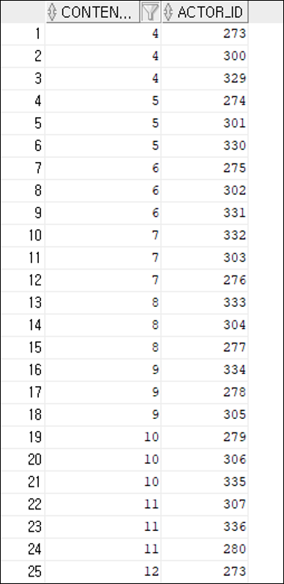
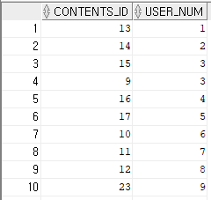
4
테스트 데이터
선호작품ID-유저ID
콘텐츠 데이터
작품-배우
배우목록

Slide 38
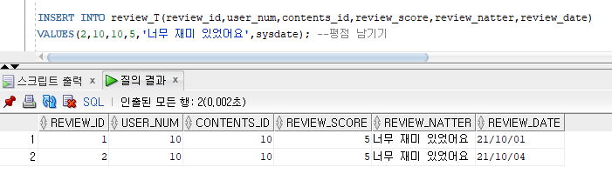
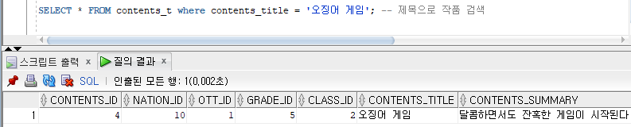
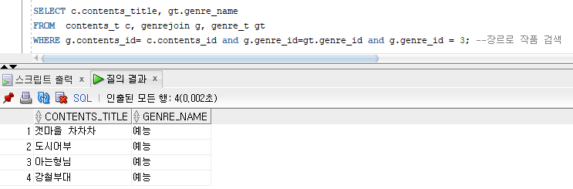
5
검증 결과

Slide 39
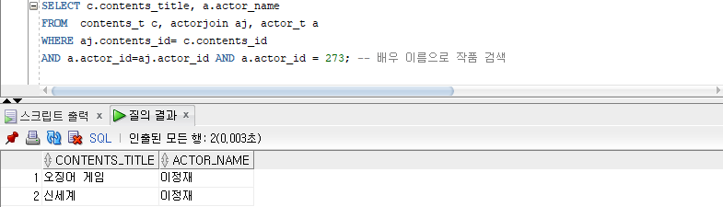
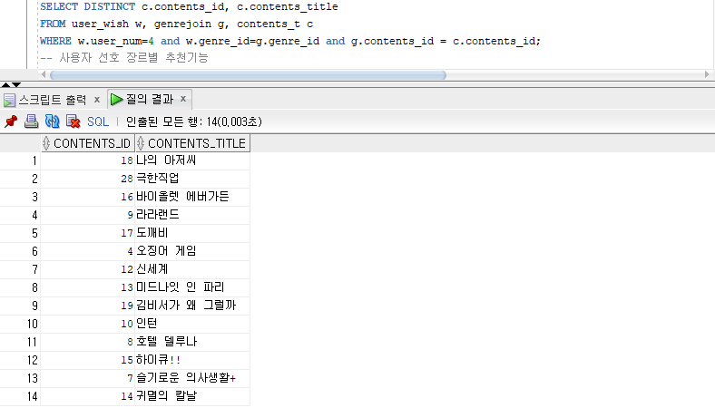
5
검증 결과

Slide 40
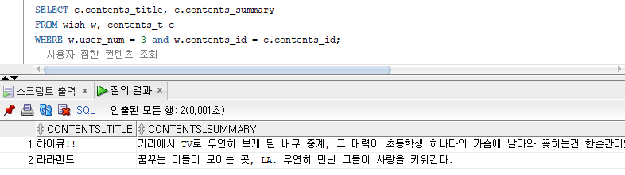
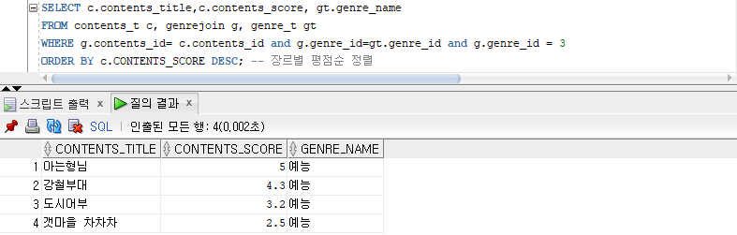
5
검증 결과

Slide 41
005
개발일정

Slide 42
1
개발 일정
 | 10월 |  |  |  | 11월 |  |  |  | 12월 |  |  |  | 22년 1월 |  |  |  | 2월
ㄴ | 1주 | 2주 | 3주 | 4주 | 1주 | 2주 | 3주 | 4주 | 1주 | 2주 | 3주 | 4주 | 1주 | 2주 | 3주 | 4주 | 1주 | 2주 | 3주 | 4주
프로젝트 계획/분석
프로젝트 설계
프로그래밍
테스트
수정
최종 발표

Slide 43

오때?(OTTe)
모든 컨텐츠를 한곳에서
설립배경
회사 비전 및 가치
006
결과
007
후기

Slide 44
오때?(OTTe)
모든 컨텐츠를 한곳에서
1팀 김원태 안호준 이원민 오세준 이경민 최갑림 김효주

Slide 45
Contents
001
개발배경
002
개발목표
003
개발환경
004
데이터베이스 모델
005
개발일정
설립배경
회사 비전 및 가치
006
결과
007
후기

Slide 46
001
개발배경

Slide 47
1
COVID-19 이후 스트리밍 서비스 검색 트렌드
COVID-19 발병
WHO 펜데믹 선언
’21. 3월
Disney+ 런칭

Slide 48
2
국내외 OTT 시장 규모
⇒ 21년 기준 국내 OTT 시장 규모 3조원, 구독형 서비스 1조 5천억원
Notes:
좌우 수치 다른이유
왼쪽은 유튜브 페이스북등 AVOD는 제외한 수치
오른쪽은 SVOD AVOD TVOD 종합

Slide 49
3
OTT 서비스 별 콘텐츠 수
국외 | Netflix | Disney+ | Hulu | Amazon Prime | Apple TV+
콘텐츠 현황 | 1,500+ 드라마 4,000+ 영화 | 7,000+ 드라마 500+ 영화 | 1,700+ 드라마 2,300+ 영화 | 1,900+ 드라마 17,000+ 영화 | 15 드라마 2 영화
국내 | WATCHA | wavve | Tving | U+모바일tv | seezn
콘텐츠 현황 | 국내외 영화 8만여편 | 실시간 채널 102개 VOD 25만편 | 실시간 채널 36개 VOD 약 6만개 | 실시간 채널 80여개 VOD 20만편 | 실시간 채널 210여개 VOD 24만편
⇒ 국내외 주요 구독형 OTT 콘텐츠 수 : 약 10만개 이상

Slide 50
4
내가 좋아하는 작품 어디서 볼 수 있을까?
유명 OTT 서비스 서비스 결제 전
작품 목록 확인 불가
* 국내 일부 OTT 기업(TVING, SEEZN, wavve 등)은 확인 가능
한곳에서 한번에 알 수 없을까?

Slide 51
5
내가 좋아하는 작품 어디서 볼 수 있을까?
오때?(OTTe)
모든 컨텐츠를 한 곳에서

Slide 52
002
개발목표
Copyrightⓒ. Saebyeol Yu. All Rights Reserved.

Slide 53
1
개발목표
 | 구현 기능
회원 관리 | 회원가입, 로그인, 회원정보 수정, 사용자 선호항목, 평가항목 조회
콘텐츠 관리 | 콘텐츠 분류(영화, 드라마, 다큐, 애니메이션 등) 코드관리, 장르관리, 평점관리, 콘텐츠 제공 OTT 관리, 기타 상세정보(콘텐츠 고유 ID, 국가코드, 등급, 제목, 실명, 제작년도, 시즌제 드라마, 회차, 컨텐츠 평점, 러닝타임), 사용자 선호 컨텐츠, 찜목록 관리
콘텐츠 검색 | 장르, 배우, 제목, 기타상세정보(배우, 감독, 러닝타임, OTT, 등급, 분류, 제목, 확인, 제작년도, 시즌, 회차, 설명)
콘텐츠 추천 | OTT별 TOP10 추천, OTT별 최신 영상, 사용자 선호 장르별 추천영상, 사용자 선호 분류별 추천영상, 장르별 추천, 분류별 추천

Slide 54
003
개발환경
Copyrightⓒ. Saebyeol Yu. All Rights Reserved.

Slide 55
1
개발환경
개발 IDE
Eclipse(STS)
데이터베이스
Oracle
데이터베이스 모델링
eXERD
※ 향후 개발환경 추가 예정
OS: Windows 10 64bit
협업도구 : SVN
개발언어
Java
프레임워크
Spring

Slide 56
004
데이터베이스 모델

Slide 57
1
전체 모델

Slide 58
1
전체 모델
사용자 관리
영상물 분류

Slide 59
2
영상물 분류
주요 테이블 : 영상물
OTT 서비스에서 제공하는 컨텐츠 분류
총 11가지 칼럼으로 구분
OTT ID 부여를 통해 특정 컨텐츠를 제공하는
OTT 서비스 안내
중복으로 제공되는 컨텐츠는 OTT ID로 구분

Slide 60
3
사용자 관리
주요 테이블 : 사용자가 찜한 콘텐츠/
개인 영상 평가
사용자가 원하는 영상 저장하는 ‘찜’ 기능 추가
향후 ‘찜’ 기능을 통해 사용자가 직접 나만의
컨텐츠 서재 생성
개인 영상 평가, ‘찜’은 향후 영상추천기능에 반영
⇒ 사용자 만족도 증대 예상

Slide 61
4
테스트 데이터
사용자 데이터
콘텐츠 데이터

Slide 62
4
테스트 데이터
선호작품ID-유저ID
콘텐츠 데이터
작품-배우
배우목록

Slide 63
5
검증 결과

Slide 64
5
검증 결과

Slide 65
5
검증 결과

Slide 66
005
개발일정

Slide 67
1
개발 일정
 | 10월 |  |  |  | 11월 |  |  |  | 12월 |  |  |  | 22년 1월 |  |  |  | 2월
ㄴ | 1주 | 2주 | 3주 | 4주 | 1주 | 2주 | 3주 | 4주 | 1주 | 2주 | 3주 | 4주 | 1주 | 2주 | 3주 | 4주 | 1주 | 2주 | 3주 | 4주
프로젝트 계획/분석
프로젝트 설계
프로그래밍
테스트
수정
최종 발표

Slide 68
오때?(OTTe)
모든 컨텐츠를 한곳에서
설립배경
회사 비전 및 가치
006
결과
007
후기

Slide 69
오때?(OTTe)
모든 컨텐츠를 한곳에서
중간보고서
1팀 김원태 안호준 이원민 오세준 이경민 최갑림 김효주

Slide 70
Contents
001
개발목표
002
개발환경
003
데이터베이스 모델
004
기능 구현
005
개발일정(향후계획)
설립배경
회사 비전 및 가치
006
결과
007
후기

Slide 71
001
개발목표

Slide 72
1
개발목표
 | 구현 기능
회원 관리 | 회원가입, 로그인, PW찾기, 회원정보 및 선호도 수정, 회원 탈퇴
콘텐츠 관리 | 콘텐츠 상세정보(콘텐츠 고유 ID, 국가코드, 등급, 제목, 실명, 제작년도, 시즌제 드라마, 회차, 컨텐츠 평점, 러닝타임), 찜 항목, 제목과 출연배우 키워드를 통한 검색, 관리자 페이지를 통한 컨텐츠 추가/수정/삭제
콘텐츠 추천 | 평점별 TOP 랭킹, 한국 콘텐츠, 최신 콘텐츠, 사용자 선호도에 따른 콘텐츠추천
게시판 | 게시글 작성 및 수정, 게시글 댓글 작성 및 수정, 게시글 작성시 이미지 업로드
Notes:
저희는 회원관리, 콘텐츠 관리, 추천, 게시판 총 4가지 기능 구현을 목표로 하였습니다.

Slide 73
002
개발환경

Slide 74


1
개발환경
개발 IDE
Eclipse
Web Framework
Spring
데이터베이스
Oracle
협업 도구
Github
기타 기술 및 프레임워크 : HTML5, CSS3, JS, Bootstrap, jQuery, Ajax,
eXERD, JSP, JSON
OS: Windows 10 64bit
협업도구 : SVN
개발언어
Java
프레임워크
Spring
Notes:
개발 환경 입니다. 저희는 통합 개발 환경으로 이클립스를 활용 하였고 스프링, 오라클, Github 등 다양한 툴을 활용하여 작성 하였습니다.

Slide 75
003
데이터베이스 모델

Slide 76
1
데이터베이스 모델
유저 관리
게시판 이미지 테이블
게시판 댓글 테이블
게시판 테이블
유저 테이블
선호 항목 저장 테이블
컨텐츠 관리
장르테이블
콘텐츠 댓글 테이블
선호영상 저장 테이블
OTT 저장소
장르 연결 테이블
컨텐츠 테이블
국가 테이블
등급 테이블
배우 연결 테이블
콘텐츠 이미지 테이블
감독 연결 테이블
배우 테이블
감독 테이블
Notes:
Exerd로 구현한 데이터 모델링 입니다. 컨텐츠 테이블과 유저테이블을 중심으로 크게 두개의 부분으로 나눌 수 있습니다.

Slide 77
컨텐츠 관리
1
데이터베이스 모델(컨텐츠 관리)
장르 테이블
콘텐츠 댓글 테이블
OTT 저장소
선호영상 저장 테이블
장르 연결 테이블
컨텐츠 테이블
국가 테이블
등급 테이블
배우 연결 테이블
콘텐츠 이미지 테이블
감독 연결 테이블
배우 테이블
감독 테이블
Notes:
컨텐츠 관리 파트입니다. 감독, 배우, 장르는 별도의 연결테이블을 생성하여 사용자의 선호도 조사에 이용하였습니다. 컨텐츠 테이블에 대한 설명 뒤쪽에서 설명 드리겠습니다.

Slide 78
1
데이터베이스 모델(유저관리)
유저 관리
게시판 이미지 테이블
게시판 댓글 테이블
게시판 테이블
유저 테이블
선호 항목 저장 테이블
콘텐츠 댓글 테이블
선호영상 저장 테이블
Notes:
다음은 유저 관리 테이블 입니다. 유저관리와 컨텐츠 관리는 댓글, 선호영상 저장 테이블을 공유하고 있습니다.

Slide 79
004
기능 구현

Slide 80
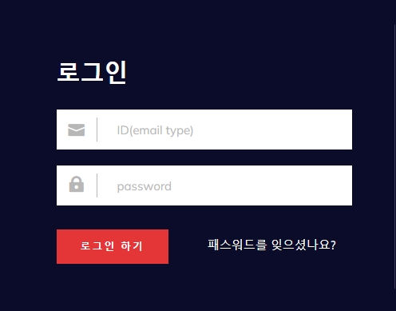
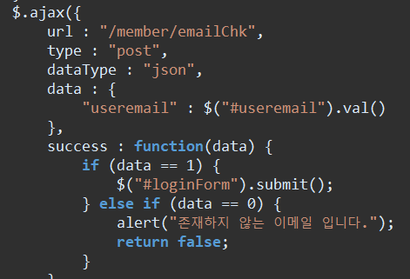
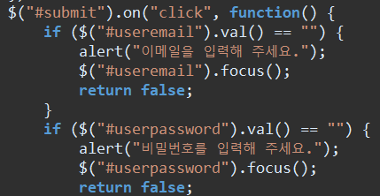
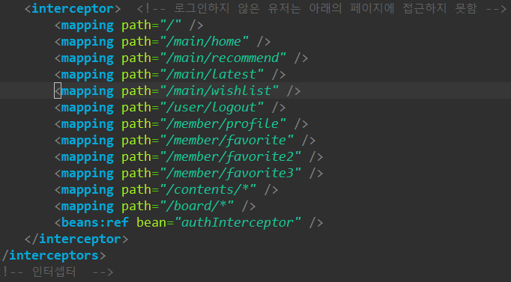
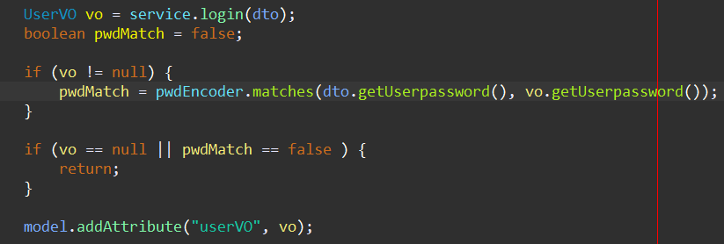

1
기능 구현 - 로그인 체크, 암호화 로그인(/user/login)
인터셉터 활용 사이트 미가입자
서비스 접근 제한
DB의 암호화된 패스워드와 사용자
입력 값을 암호화 하여 비교
Notes:
먼저 로그인 페이지 입니다. 인터셉터를 활용하여 미가입자의 사이트 접근을 제한하였으며
사용자의 비밀번호는 암호화 되어 DB에 암호화되어 저장되어있는 값과 같으면 로그인을 할수 있게 하였습니다.

Slide 81








1
기능 구현 - 사용자 관리(/member/register)
회원가입
비밀번호 암호화
Notes:
회원가입 페이지 입니다. Ajax를 이용하여 사용자 이메일, ID 중복확인을 하였으며, 비밀번호 확인 절차를 추가하였습니다.
사용자가 입력한 비밀번호는 암호화 과정을 거쳐 DB에 저장됩니다.

Slide 82



1
기능 구현 - 선호도 입력(장르) (favorite)
체크한 장르 표시
DB 장르 테이블에서 체크박스 형태로 출력
체크된 값들이 배열 형태로 저장
Notes:
회원가입을 하고 나면 사용자 선호도를 조사합니다. 먼저 장르를 선택하면 본인이 선택한 장르를 볼 수 있고
체크된 값을 배열형태로 저장합니다.

Slide 83





1
기능 구현 - 선호도 입력(배우, 감독) (favorite2~3)
배우선택
DB에 등록된 배우, 감독 검색
선호 항목 저장 테이블
감독선택
체크한 항목 배열 형태로 컨트롤러에 보내 DB 저장
Notes:
다음은 배우, 감독 순으로 선택할 수 있습니다. 배우, 감독은 검색을 통해 찾을 수 있으며
선택한 장르, 배우, 감독은 DB에 저장됩니다.

Slide 84





1
기능 구현 - 개인정보변경(/member/profile)
회원 탈퇴
비밀번호 변경
Notes:
개인정보 변경 페이지입니다. 비밀번호 변경, 회원 탈퇴, 선호도 변경을 할 수 있습니다.

Slide 85




2
기능 구현 - 비밀번호 찾기(/member/mailForm)
메일 전송 코드(memberController.java 일부)
임시 비밀번호를 암호화 해서 저장
Notes:
로그인 페이지에서 사용자가 비밀번호를 잊어버렸다면 비밀번호 찾기를 통해 임시 비밀번호를 발급 받을 수 있습니다.
본인의 이메일과 id를 입력하면 본인이 등록한 메일로 임시 비밀번호를 발급 받을 수 있습니다.

Slide 86



2
기능 구현 - 게시판(/board/write)
현재 접속중인 유저의 아이디를 자동으로 입력
파일 썸네일 구현
Notes:
다음은 게시판 입니다.
현재 접속중인 유저의 id는 자동으로 입력되며 업로드할 파일이 있다면 drag&drop을 통해 업로드 할 수 있고 이미지 파일은 스크립트를 통해 썸네일을 표시할 수 있도록 하였습니다.

Slide 87


2
게시판(/board/write)
View에서 작성 내용 post방식 전달
게시판 등록
이미지 등록/예외 처리
Notes:
게시물을 다 작성하고 등록버튼을 누르면 post방식으로 제출합니다.
BoardVO 타입으로 입력 받은 객체를 service로 전달하여 serviceImpl 내부에서 2종류의 테이블에 따로 게시판과 이미지를 분리하여 입력하는 서비스 실행
(이미지를 업로드 하지 않을 경우에 대한 예외 처리도 함께 진행)
이미지 없을경우 공백으로 처리

Slide 88



2
기능 구현 - 게시판(/board/list)
/board/write 이동
상단 : 글번호/제목/작성일자
하단 : 대표 이미지, 게시물 내용
대표 이미지 유무에 대한 예외 처리
Oracle DB Limit문 구현
이미지 유무에 대한 예외처리
Notes:
게시판 목록 페이지 입니다. 상단에는 글번호/제목/작성일자가 표시되고
하단에는 대표이미지, 게시물 내용이 표시되며, 대표 이미지가 있다면 게시물이 표시되고 없다면 표시되지 않도록 작성 하였습니다.
전체 board list에서 페이지에 들어갈 수량에 맞춰 Select문을 작성
(‘Mysql’ 에서 ‘Limit’ 로 구현할 수 있는 부분이지만 ‘Oracle DB’ 에서 지원하지 않는 문법, 따라서 ‘Rownum’ 과 다중 Select문을 사용하여 구현)
게시판 등록기능 예외 처리로 이미지가 없는 경우의 입력 값을 기준으로 대표 이미지에 대한 예외처리

Slide 89

2
기능 구현 - 게시판(/board/list)
페이징 기능 구현
한 페이지당 게시물 10개
Notes:
하단에는 페이지 기능을 구현하여 한 페이지당 10개의 게시물을 볼 수 있으며 10개를 넘어가면 새로운 페이지를 생성하여 넘기게 됩니다.
전체 board list
게시판 등록기능 예외 처리로 이미지가 없는 경우의 입력 값을 기준으로 대표 이미지에 대한 예외처리

Slide 90



2
기능 구현 - 게시판(/board/view)
게시물 표시 부분
상단 : 글번호 - 작성자 - 작성일자
중단 : 제목/썸네일 이미지
하단 : 작성 내용
Modify, Remove → 작성자, 접속자 동일할 때 활성화
Modify : /board/modify 이동
Remove : 게시물 삭제
Go List : /board/list 이동
현재 접속 ID와 작성자ID 비교
Notes:
게시판 view 페이지 입니다. 상단에는 제목, 작성자, 내용 등이 표시되고, 작성자와 사용자가 동일할 경우 modify, remove 버튼이 활성화 되도록 하였습니다.

Slide 91
2
기능 구현 - 게시판(/board/view)
게시물 표시 부분
상단 : 글번호 - 작성자 - 작성일자
중단 : 제목/썸네일 이미지
하단 : 작성 내용
Modify, Remove → 작성자, 접속자 동일할 때 활성화
Modify : /board/modify 이동
Remove : 게시물 삭제
Go List : /board/list 이동
현재 접속 ID와 작성자ID 비교
Notes:
게시판 view 페이지 입니다. 상단에는 제목, 작성자, 내용 등이 표시되고, 작성자와 사용자가 동일할 경우 modify, remove 버튼이 활성화 되도록 하였습니다.

Slide 92


2
기능 구현 - 게시판(/board/view)
댓글 기능 Ajax 구현
현재 Login user가 없을 경우hide
댓글을 List로 받아와 실시간 업로드
AJAX
Notes:
하단은 댓글 작성 부분입니다. 댓글은 Ajax 기능을 통해 구현 하여 작성된 댓글은 실시간으로 반영이 됩니다.
AJAX 다음페이지

Slide 93

2
기능 구현 - 게시판(/board/view)
댓글 기능 Ajax 구현
예외처리
Notes:
댓글 ajax구현 코드 입니다. 사용자 정보가 자동으로 불러오게 하였으며 로그인이 되있지 않으면 경고문구가 나오도록 했습니다.

Slide 94




2
기능 구현 - 게시판(/board/view)
현재 접속 ID와 작성자ID 비교
권한 예외 처리
Notes:
댓글 작성자와 사용자가 같다면 수정을 할 수 있습니다. 댓글 수정 창은 modal을 활용해 구현하였으며 앞선 기능들과 같이 권한 예외 처리를 해 주었습니다.

Slide 95



2
기능 구현 - 게시판(/board/modify)
제목/텍스트 호출
write에서 사용한 방법과 동일
향후 업로드 된 파일 modify 기능 구현 예정
Modify
※write
Notes:
게시물 작성자와 사용자가 같다면 게시물 수정을 할 수 있습니다. 제목/텍스트를 호출 하였고, 향후 업로드 된 파일에 대한 수정기능을 구현할 예정입니다.

Slide 96

4
기능 구현 - 메인(/main/home)
로그인 후 사용자가 보는 가장 첫 페이지
상단 메뉴 별 대표 작품 표시(4작품 씩)
/contents/view 이동
해당 작품 상세정보 표시 페이지로 이동
Notes:
다음은 Home 입니다. 이페이지는 로그인 후 사용자가 보는 가장 첫 페이지이며 상단 탭에 해당하는 작품을 표시해 주고 있습니다.
이페이지에서 작품 이미지를 클릭하면 해당 작품의 상세정보 페이지로 이동할 수 있습니다.

Slide 97


4
기능 구현 - 컨텐츠 상세 정보(/main/view)
영상물 상세 정보
선택한 영상물의 감독, 줄거리, 장르 등
13개 항목 표시
찜 여부 확인
찜 : 보고싶은 작품 찜 / 찜 취소
WATCH NOW : 컨텐츠 제공하고 있는
OTT 사이트로 이동
* 구현 예정
Notes:
작품 상세페이지 입니다. 선택한 작품의 상세 정보를 볼 수 있으며 아래 버튼을 통해 보고싶은 작품을 ‘찜’ 할 수 있고, Watch now를 통해 OTT 사이트로 이동 할 수 있습니다.
‘찜’기능은 Ajax를 이용해 구현 하였습니다.

Slide 98


4
기능 구현 - 컨텐츠 상세 정보(/main/view)
평점 부여, 시연 기능 구현 중
작품 평점 구현 query
0.1~0.4 별 x, 0.5~0.9 반별 부여
Notes:
우측 상단의 별은 평점을 나타냅니다. 현재는 표시만 가능하며 향후 평점 부여, 시연기능을 구현하도록 하겠습니다.

Slide 99



4
기능 구현 - 컨텐츠 상세 정보(/main/view)
사용자 리뷰 보기
리뷰 정렬 : 최신순
리뷰 입력(추후 평점 부여 기능 추가 예정)
글자 수 200byte 제한
Notes:
상세페이지에서 사용자들은 작품에 대한 리뷰를 최대 한글은 100자 까지 남길 수 있습니다.

Slide 100


4
기능 구현 - 취향저격 컨텐츠(/main/recommend)
가입할때 취향조사 기준 컨텐츠 정렬 query
향후 검색기록, ‘찜’ 목록 분석 등을 통해 취향에 맞춘 영상
추천 기능 구현 예정
Notes:
취향저격 컨텐츠 탭 입니다. 회원가입시 조사한 선호도를 바탕으로 컨텐츠를 추출하여 페이지에 표시합니다.

Slide 101


4
기능 구현 - 최신 컨텐츠(/main/latest)
최신 개봉일자 기준 컨텐츠 정렬 query
Notes:
최신 컨텐츠 탭입니다. 각 작품별 개봉일자를 최근날짜 부터 차례로 보여주는 페이지 입니다.

Slide 102



4
기능 구현 - 내가 찜한 컨텐츠(/main/wishlist)
컨텐츠 상세보기 페이지에서 ‘찜’항목 모아보기
컨텐츠 상세보기 페이지에서 삭제 가능
Notes:
작품 상세페이지에서 ‘찜’ 했던 작품들은 내가 찜한컨텐츠 탭에서 한눈에 볼 수 있습니다.

Slide 103



4
기능 구현 - 컨텐츠 관리(/main/recommend)
컨텐츠 테이블
사용자 선호테이블
장르 테이블
JOIN TABLE
컨텐츠 테이블
JOIN TABLE
JOIN TABLE
감독 테이블
배우 테이블
배우 테이블
JOIN TABLE
Notes:
한 작품에는 여러명의 감독, 배우, 장르가 존재하다 보니 1:N 연결이 발생하게 되는데 이를 해결하기 위해 컨텐츠 테이블과 장르, 감독, 배우 테이블을 각각 조인테이블을 통해 연결하여 관리하였습니다.

Slide 104




4
기능 구현 - 컨텐츠 관리(search)
검색어 get 방식으로 제출
검색조건 쿼리
Notes:
다음은 검색 페이지 입니다. 검색 결과는 GET 방식으로 제출되며 검색조건에 부합하는 컨텐츠를 화면에 띄우게 됩니다.

Slide 105

2
기능 구현 - 관리자 페이지(/movie/selectmovie)
관리자 권한 가진 계정만 접근 가능
한 페이지에 볼 항목 개수 설정
(5/10/15)
/movie/insertmovie 이동
새로 업데이트할 컨텐츠 추가
작품 제목 클릭 ⇒ /movie/get 이동
영상번호/국가코드/OTT/분류/제목/제작일/평점
Notes:
관리자 페이지 입니다. 관리자 권한이 있는 계정만 접근할 수 있으며 사이트에 올라와 있는 컨텐츠에 대한 관리를 할 수 있습니다.

Slide 106


2
기능 구현 - 관리자 페이지(/movie/get)
선택한 컨텐츠의 모든 항목에 대한 정보 표시
Notes:
작품을 선택하면 그 작품에 대한 상세한 정보를 표시합니다.

Slide 107



2
기능 구현 - 관리자 페이지(/movie/modify)
수정할 컨텐츠 정보 table로 표시
get.jsp 의 table에서 수정 가능하게
readonly 삭제
목록 페이지, 수정완료, 삭제, 수정취소 기능 구현
Notes:
수정페이지를 들어가면 각 항목에 대한 수정을 할 수 있습니다.
2019/12/20

Slide 108




2
기능 구현 - 관리자 페이지(/movie/insertmovie)
항목 누락 방지
/movie/insertmovieimg 이동
(포스터 입력)
중복등록 방지 위한 이름, CONTENTSID(ajax 방식 사용) 검색
Notes:
관리자페이지에서 새로 작품을 추가할 수 있습니다. Contentsid 중복 확인을 통해 작품이 중복으로 등록되지 않게 할 수 있으며 모든 항목이 입력되어야 등록할 수 있습니다.

Slide 109


2
기능 구현 - 관리자 페이지(/movie/insertmovieimg)
Filedrop 방식으로 이미지 등록
Notes:
각 컨텐츠의 포스터는 filedrop 방식으로 이미지를 등록할 수 있습니다.

Slide 110
005
향후계획

Slide 111
1
향후 목표
 | 목표
회원 관리 | 프로필 사진 추가/수정, 평점 관리
콘텐츠 관리 | 실시간 작품 추가, 다양한 검색 및 추천 기능 추가
콘텐츠 추천 | 컨텐츠 평점 부여, 외부 평점 기준 공개
게시판 | 업로드 파일 수정/삭제, 게시물/댓글 추천 기능

Slide 112
1
개발 일정
 | 10월 |  |  |  | 11월 |  |  |  | 12월 |  |  |  | 22년 1월 |  |  |  | 2월
ㄴ | 1주 | 2주 | 3주 | 4주 | 1주 | 2주 | 3주 | 4주 | 1주 | 2주 | 3주 | 4주 | 1주 | 2주 | 3주 | 4주 | 1주 | 2주 | 3주 | 4주
프로젝트 계획/분석
프로젝트 설계
프로그래밍
테스트
수정
최종 발표

Slide 113
오때?(OTTe)
모든 컨텐츠를 한곳에서
설립배경
회사 비전 및 가치
006
결과
007
후기

Slide 114
2
코드 구조

Slide 115
4
코드 구조

Slide 116
오때?(OTTe)
모든 컨텐츠를 한곳에서
1팀 김원태 안호준 이원민 오세준 이경민 최갑림 김효주

Slide 117
Contents
001
개발배경
002
개발목표
003
개발환경
004
데이터베이스 모델
005
개발일정
설립배경
회사 비전 및 가치
006
결과
007
후기

Slide 118
001
개발배경

Slide 119
1
COVID-19 이후 스트리밍 서비스 검색 트렌드
COVID-19 발병
WHO 펜데믹 선언
’21. 3월
Disney+ 런칭

Slide 120
2
국내외 OTT 시장 규모
⇒ 21년 기준 국내 OTT 시장 규모 3조원, 구독형 서비스 1조 5천억원
Notes:
좌우 수치 다른이유
왼쪽은 유튜브 페이스북등 AVOD는 제외한 수치
오른쪽은 SVOD AVOD TVOD 종합

Slide 121
3
OTT 서비스 별 콘텐츠 수
국외 | Netflix | Disney+ | Hulu | Amazon Prime | Apple TV+
콘텐츠 현황 | 1,500+ 드라마 4,000+ 영화 | 7,000+ 드라마 500+ 영화 | 1,700+ 드라마 2,300+ 영화 | 1,900+ 드라마 17,000+ 영화 | 15 드라마 2 영화
국내 | WATCHA | wavve | Tving | U+모바일tv | seezn
콘텐츠 현황 | 국내외 영화 8만여편 | 실시간 채널 102개 VOD 25만편 | 실시간 채널 36개 VOD 약 6만개 | 실시간 채널 80여개 VOD 20만편 | 실시간 채널 210여개 VOD 24만편
⇒ 국내외 주요 구독형 OTT 콘텐츠 수 : 약 10만개 이상

Slide 122
4
내가 좋아하는 작품 어디서 볼 수 있을까?
유명 OTT 서비스 서비스 결제 전
작품 목록 확인 불가
* 국내 일부 OTT 기업(TVING, SEEZN, wavve 등)은 확인 가능
한곳에서 한번에 알 수 없을까?

Slide 123
5
내가 좋아하는 작품 어디서 볼 수 있을까?
오때?(OTTe)
모든 컨텐츠를 한 곳에서

Slide 124
002
개발목표
Copyrightⓒ. Saebyeol Yu. All Rights Reserved.

Slide 125
1
개발목표
 | 구현 기능
회원 관리 | 회원가입, 로그인, 회원정보 수정, 사용자 선호항목, 평가항목 조회
콘텐츠 관리 | 콘텐츠 분류(영화, 드라마, 다큐, 애니메이션 등) 코드관리, 장르관리, 평점관리, 콘텐츠 제공 OTT 관리, 기타 상세정보(콘텐츠 고유 ID, 국가코드, 등급, 제목, 실명, 제작년도, 시즌제 드라마, 회차, 컨텐츠 평점, 러닝타임), 사용자 선호 컨텐츠, 찜목록 관리
콘텐츠 검색 | 장르, 배우, 제목, 기타상세정보(배우, 감독, 러닝타임, OTT, 등급, 분류, 제목, 확인, 제작년도, 시즌, 회차, 설명)
콘텐츠 추천 | OTT별 TOP10 추천, OTT별 최신 영상, 사용자 선호 장르별 추천영상, 사용자 선호 분류별 추천영상, 장르별 추천, 분류별 추천

Slide 126
003
개발환경
Copyrightⓒ. Saebyeol Yu. All Rights Reserved.

Slide 127
1
개발환경
개발 IDE
Eclipse(STS)
데이터베이스
Oracle
데이터베이스 모델링
eXERD
※ 향후 개발환경 추가 예정
OS: Windows 10 64bit
협업도구 : SVN
개발언어
Java
프레임워크
Spring

Slide 128
004
데이터베이스 모델

Slide 129
1
전체 모델

Slide 130
1
전체 모델
사용자 관리
영상물 분류

Slide 131
2
영상물 분류
주요 테이블 : 영상물
OTT 서비스에서 제공하는 컨텐츠 분류
총 11가지 칼럼으로 구분
OTT ID 부여를 통해 특정 컨텐츠를 제공하는
OTT 서비스 안내
중복으로 제공되는 컨텐츠는 OTT ID로 구분

Slide 132
3
사용자 관리
주요 테이블 : 사용자가 찜한 콘텐츠/
개인 영상 평가
사용자가 원하는 영상 저장하는 ‘찜’ 기능 추가
향후 ‘찜’ 기능을 통해 사용자가 직접 나만의
컨텐츠 서재 생성
개인 영상 평가, ‘찜’은 향후 영상추천기능에 반영
⇒ 사용자 만족도 증대 예상

Slide 133
4
테스트 데이터
사용자 데이터
콘텐츠 데이터

Slide 134
4
테스트 데이터
선호작품ID-유저ID
콘텐츠 데이터
작품-배우
배우목록

Slide 135
5
검증 결과

Slide 136
5
검증 결과

Slide 137
5
검증 결과

Slide 138
005
개발일정

Slide 139
1
개발 일정
 | 10월 |  |  |  | 11월 |  |  |  | 12월 |  |  |  | 22년 1월 |  |  |  | 2월
ㄴ | 1주 | 2주 | 3주 | 4주 | 1주 | 2주 | 3주 | 4주 | 1주 | 2주 | 3주 | 4주 | 1주 | 2주 | 3주 | 4주 | 1주 | 2주 | 3주 | 4주
프로젝트 계획/분석
프로젝트 설계
프로그래밍
테스트
수정
최종 발표

Slide 140
오때?(OTTe)
모든 컨텐츠를 한곳에서
설립배경
회사 비전 및 가치
006
결과
007
후기

Slide 141
오때?(OTTe)
모든 컨텐츠를 한곳에서
1팀 김원태 안호준 이원민 오세준 이경민 최갑림 김효주

Slide 142
Contents
001
개발배경
002
개발목표
003
개발환경
004
데이터베이스 모델
005
개발일정
설립배경
회사 비전 및 가치
006
결과
007
후기

Slide 143
001
개발배경

Slide 144
1
COVID-19 이후 스트리밍 서비스 검색 트렌드
COVID-19 발병
WHO 펜데믹 선언
’21. 3월
Disney+ 런칭

Slide 145
2
국내외 OTT 시장 규모
⇒ 21년 기준 국내 OTT 시장 규모 3조원, 구독형 서비스 1조 5천억원
Notes:
좌우 수치 다른이유
왼쪽은 유튜브 페이스북등 AVOD는 제외한 수치
오른쪽은 SVOD AVOD TVOD 종합

Slide 146
3
OTT 서비스 별 콘텐츠 수
국외 | Netflix | Disney+ | Hulu | Amazon Prime | Apple TV+
콘텐츠 현황 | 1,500+ 드라마 4,000+ 영화 | 7,000+ 드라마 500+ 영화 | 1,700+ 드라마 2,300+ 영화 | 1,900+ 드라마 17,000+ 영화 | 15 드라마 2 영화
국내 | WATCHA | wavve | Tving | U+모바일tv | seezn
콘텐츠 현황 | 국내외 영화 8만여편 | 실시간 채널 102개 VOD 25만편 | 실시간 채널 36개 VOD 약 6만개 | 실시간 채널 80여개 VOD 20만편 | 실시간 채널 210여개 VOD 24만편
⇒ 국내외 주요 구독형 OTT 콘텐츠 수 : 약 10만개 이상

Slide 147
4
내가 좋아하는 작품 어디서 볼 수 있을까?
유명 OTT 서비스 서비스 결제 전
작품 목록 확인 불가
* 국내 일부 OTT 기업(TVING, SEEZN, wavve 등)은 확인 가능
한곳에서 한번에 알 수 없을까?

Slide 148
5
내가 좋아하는 작품 어디서 볼 수 있을까?
오때?(OTTe)
모든 컨텐츠를 한 곳에서

Slide 149
002
개발목표
Copyrightⓒ. Saebyeol Yu. All Rights Reserved.

Slide 150
1
개발목표
 | 구현 기능
회원 관리 | 회원가입, 로그인, 회원정보 수정, 사용자 선호항목, 평가항목 조회
콘텐츠 관리 | 콘텐츠 분류(영화, 드라마, 다큐, 애니메이션 등) 코드관리, 장르관리, 평점관리, 콘텐츠 제공 OTT 관리, 기타 상세정보(콘텐츠 고유 ID, 국가코드, 등급, 제목, 실명, 제작년도, 시즌제 드라마, 회차, 컨텐츠 평점, 러닝타임), 사용자 선호 컨텐츠, 찜목록 관리
콘텐츠 검색 | 장르, 배우, 제목, 기타상세정보(배우, 감독, 러닝타임, OTT, 등급, 분류, 제목, 확인, 제작년도, 시즌, 회차, 설명)
콘텐츠 추천 | OTT별 TOP10 추천, OTT별 최신 영상, 사용자 선호 장르별 추천영상, 사용자 선호 분류별 추천영상, 장르별 추천, 분류별 추천

Slide 151
003
개발환경
Copyrightⓒ. Saebyeol Yu. All Rights Reserved.

Slide 152
1
개발환경
개발 IDE
Eclipse(STS)
데이터베이스
Oracle
데이터베이스 모델링
eXERD
※ 향후 개발환경 추가 예정
OS: Windows 10 64bit
협업도구 : SVN
개발언어
Java
프레임워크
Spring

Slide 153
004
데이터베이스 모델

Slide 154
1
전체 모델

Slide 155
1
전체 모델
사용자 관리
영상물 분류

Slide 156
2
영상물 분류
주요 테이블 : 영상물
OTT 서비스에서 제공하는 컨텐츠 분류
총 11가지 칼럼으로 구분
OTT ID 부여를 통해 특정 컨텐츠를 제공하는
OTT 서비스 안내
중복으로 제공되는 컨텐츠는 OTT ID로 구분

Slide 157
3
사용자 관리
주요 테이블 : 사용자가 찜한 콘텐츠/
개인 영상 평가
사용자가 원하는 영상 저장하는 ‘찜’ 기능 추가
향후 ‘찜’ 기능을 통해 사용자가 직접 나만의
컨텐츠 서재 생성
개인 영상 평가, ‘찜’은 향후 영상추천기능에 반영
⇒ 사용자 만족도 증대 예상

Slide 158
4
테스트 데이터
사용자 데이터
콘텐츠 데이터

Slide 159
4
테스트 데이터
선호작품ID-유저ID
콘텐츠 데이터
작품-배우
배우목록

Slide 160
5
검증 결과

Slide 161
5
검증 결과

Slide 162
5
검증 결과

Slide 163
005
개발일정

Slide 164
1
개발 일정
 | 10월 |  |  |  | 11월 |  |  |  | 12월 |  |  |  | 22년 1월 |  |  |  | 2월
ㄴ | 1주 | 2주 | 3주 | 4주 | 1주 | 2주 | 3주 | 4주 | 1주 | 2주 | 3주 | 4주 | 1주 | 2주 | 3주 | 4주 | 1주 | 2주 | 3주 | 4주
프로젝트 계획/분석
프로젝트 설계
프로그래밍
테스트
수정
최종 발표

Slide 165
오때?(OTTe)
모든 컨텐츠를 한곳에서
설립배경
회사 비전 및 가치
006
결과
007
후기

